Slide 1

Вртић В.Јурић
Међународни Дан породице
Пепељевац –васпитна група
15.05.2018.

Slide 2
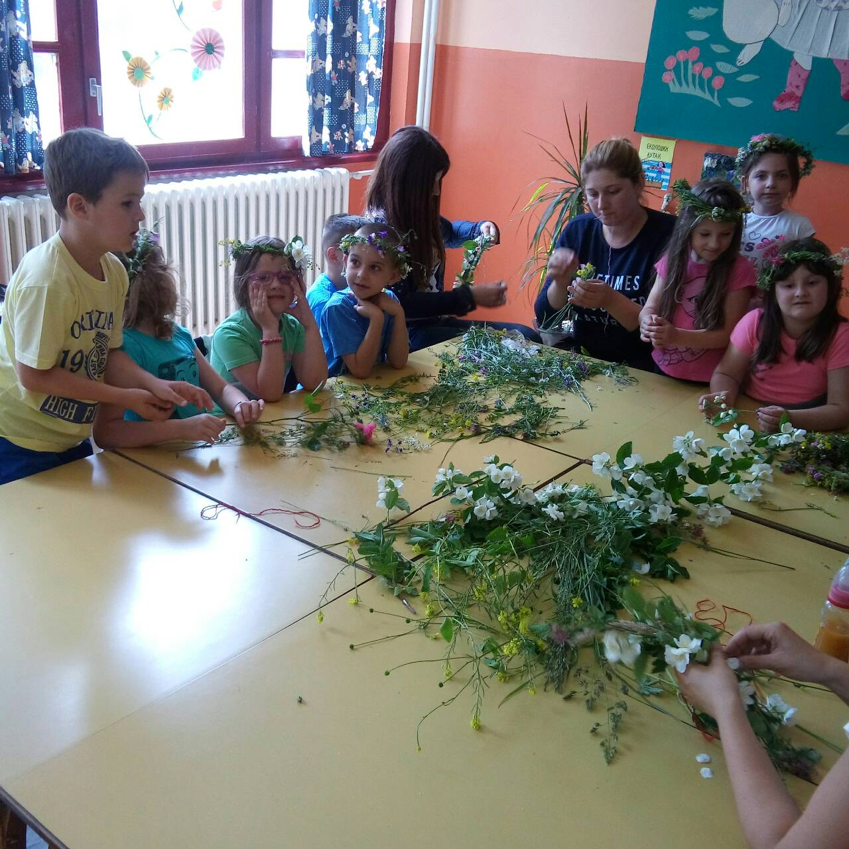
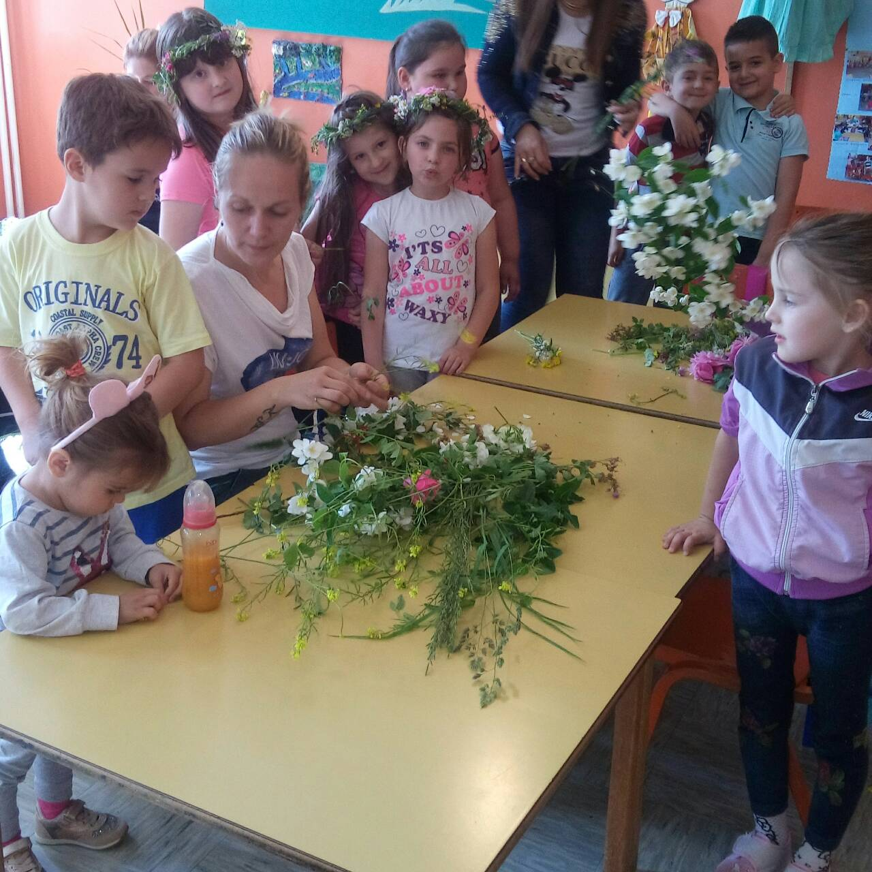
Међународни Дан породице

Slide 3
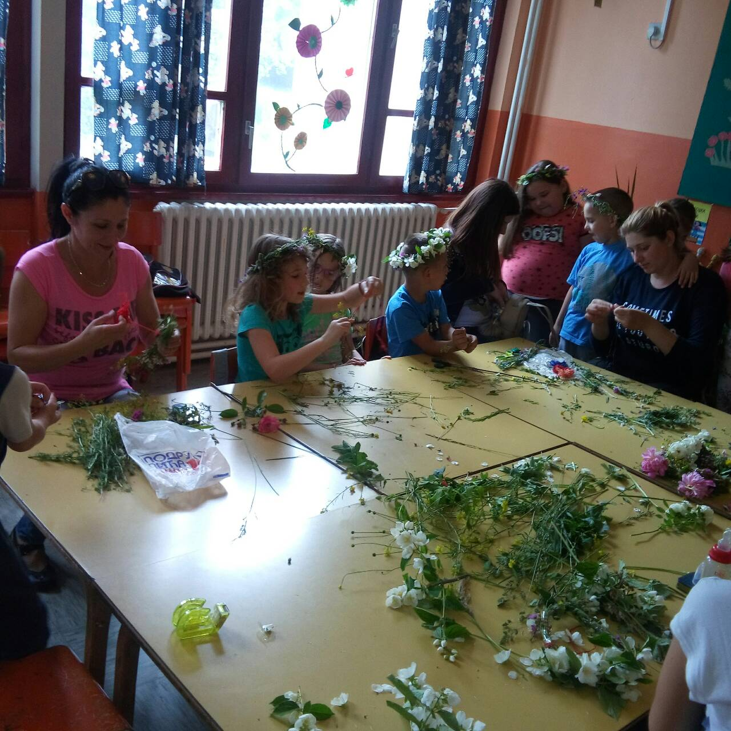
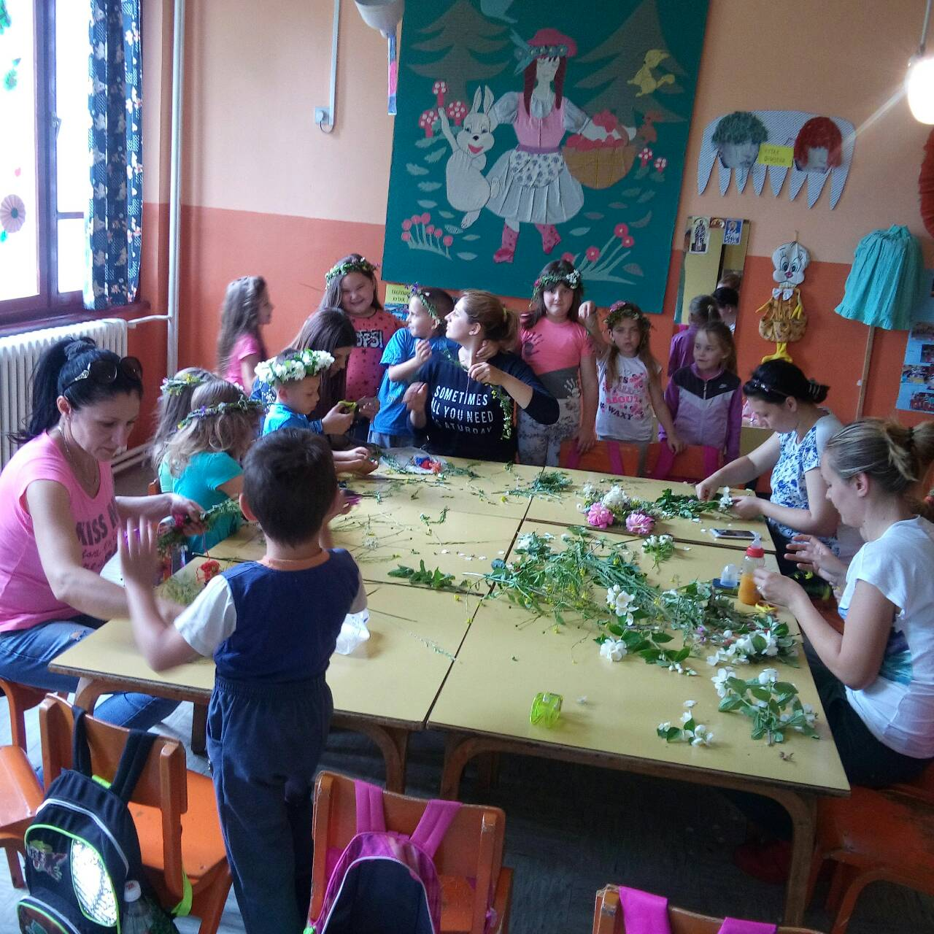
Међународни Дан породице

Slide 4
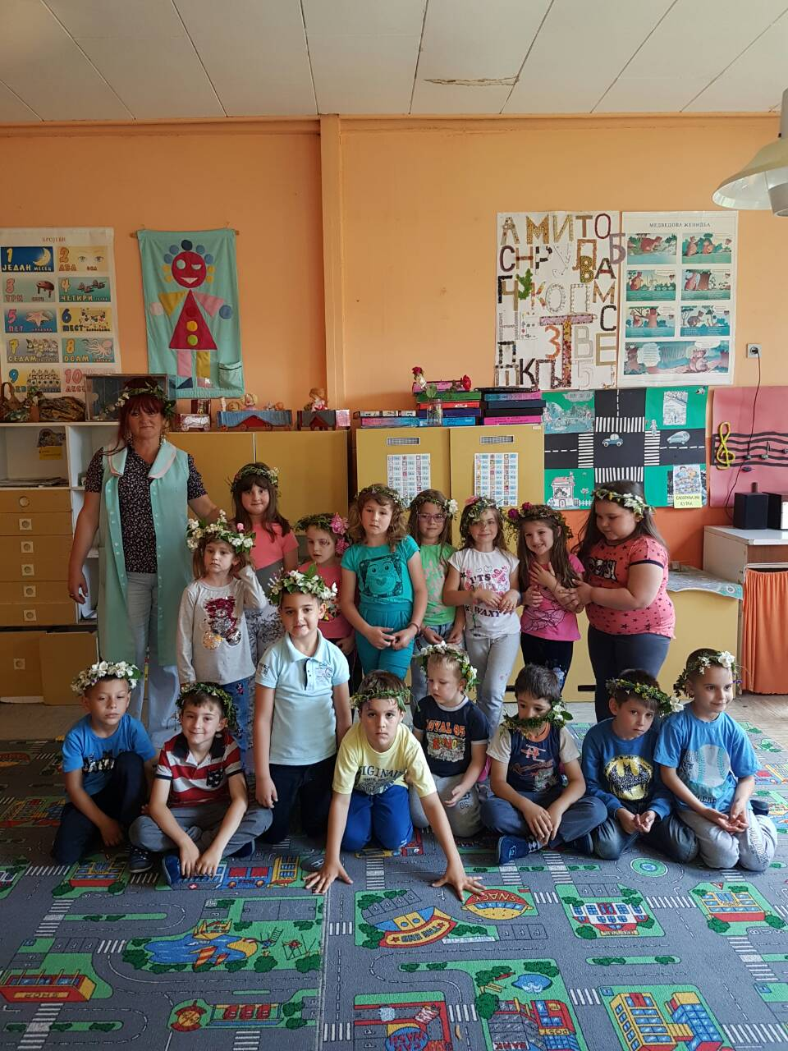
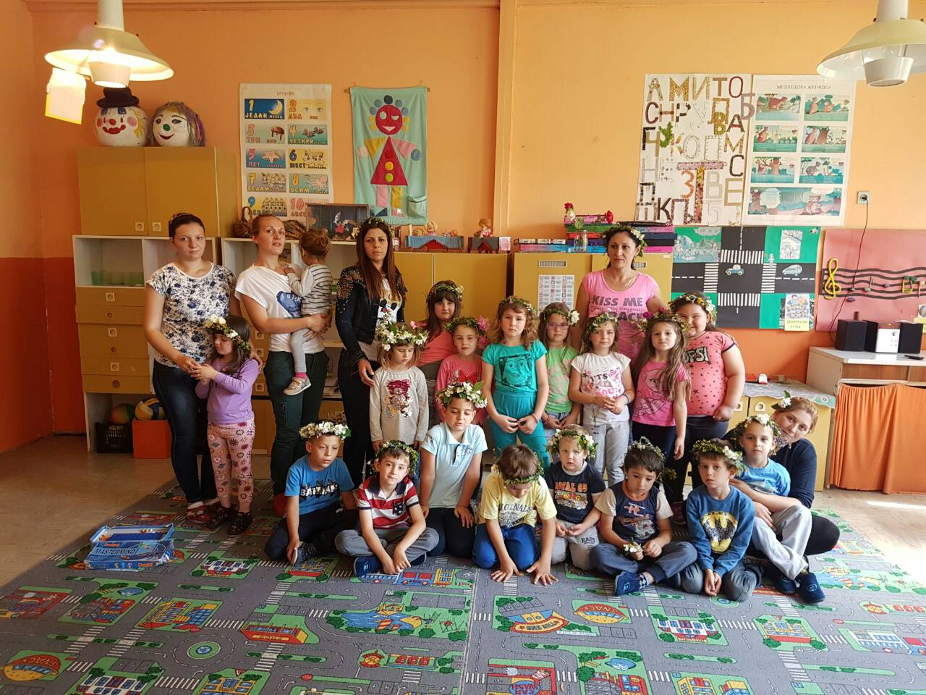
Међународни Дан породице

